Slide 1
Анализ данных
Лекция 5
03.05
Багаутдинова Эльмира Рафиковна Кафедра фундаментальной математики bagautdinovaer@mail.ru ebagautdinova@hse.ru

Slide 2
Ансамблевые методы

Slide 3
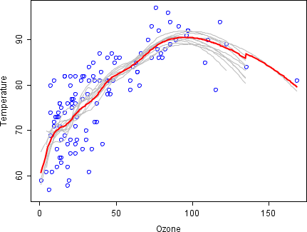
Бэггинг (Bagging)
Основные концепции ансамблевого обучения
Бэггинг (Bootstrap Aggregating) — это метод, при котором несколько моделей обучаются на разных подвыборках исходных данных, а результаты этих моделей усредняются или комбинируются для получения финального предсказания.
Пример: Случайный лес (Random Forest) является примером бэггинга, где множество деревьев решений обучаются на различных подвыборках данных.
Преимущества: Уменьшение дисперсии модели, снижение риска переобучения.

Slide 4
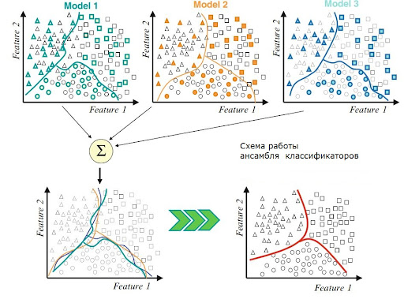
Бустинг (Boosting)
Основные концепции ансамблевого обучения
Определение: Бустинг — это метод, при котором модели обучаются последовательно, и каждая следующая модель исправляет ошибки предыдущих. Предсказания всех моделей комбинируются с весами, которые зависят от их точности.
Пример: Gradient Boosting, AdaBoost.
Преимущества: Увеличение точности модели за счет фокусировки на трудных для классификации объектах, улучшение обобщающей способности.

Slide 5
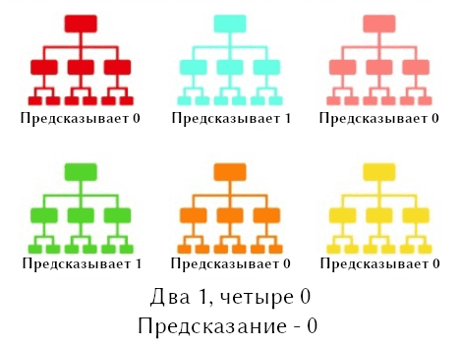
Случайный лес (Random Forest)
Описание: Случайный лес состоит из множества деревьев решений, каждое из которых обучается на случайной подвыборке данных с использованием случайного подмножества признаков.
Как работает:
На каждом шаге строится дерево решений на случайной подвыборке данных.
Для каждого дерева используется случайное подмножество признаков.
Финальное предсказание получается путем усреднения (для регрессии) или голосования (для классификации) всех деревьев.
Преимущества: Снижение дисперсии модели, устойчивость к переобучению, хорошая производительность на высокоразмерных данных.
Недостатки: Может быть менее интерпретируемым, чем отдельное дерево решений.

Slide 6
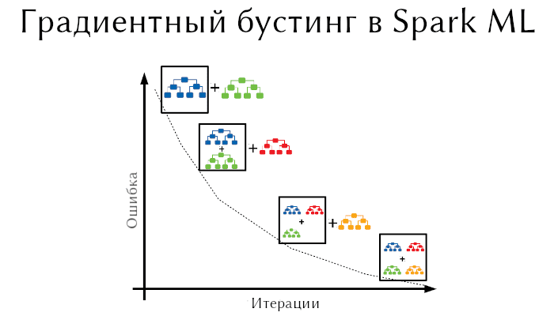
Градиентный бустинг (Gradient Boosting)
Описание: Градиентный бустинг создает ансамбль моделей, обучающихся последовательно, каждая из которых исправляет ошибки предыдущих моделей.
Как работает:
На первом шаге обучается начальная модель.
На каждом следующем шаге обучается модель на остатках (ошибках) предыдущей модели.
Все модели комбинируются для получения финального предсказания.
Преимущества: Высокая точность, возможность использования различных базовых моделей.
Недостатки: Могут быть подвержены переобучению, особенно при большом числе шагов, требовательны к вычислительным ресурсам.

Slide 7
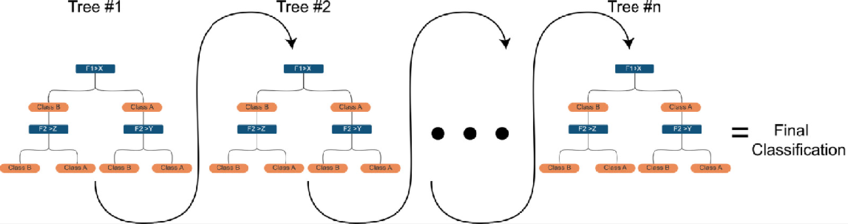
XGBoost (Extreme Gradient Boosting)
Описание: XGBoost — это усовершенствованная версия градиентного бустинга, оптимизированная для скорости и производительности.
Как работает: Использует усовершенствованные техники для обработки пропусков в данных, регуляризацию, параллельные вычисления и кэширование.
Преимущества: Высокая производительность, возможность тонкой настройки, встроенные методы предотвращения переобучения.
Недостатки: Сложнее в настройке, чем другие алгоритмы.

Slide 8
Кластеризация

Slide 9
Что такое кластеризация?
Кластеризация – это процесс организации объектов на группы, элементы которых схожи в некотором роде.
Кластер – это группа похожих объектов.
Примечание: Кластеризация может показаться очень похожей на классификацию. В чем же отличие? Некоторые авторы утверждают, что принципиальное отличие в количестве кластеров, которое нельзя задать заранее. Другие – разница в методах обучения. Кластеризация использует методы обучения без учителя.

Slide 10
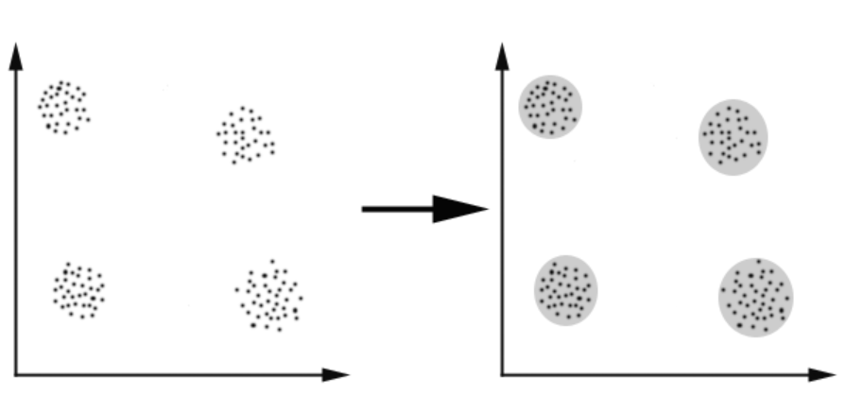
Пример 1

Slide 11
Пример 1(продолжение)
В примере явно просматриваются 4 кластера. В качестве критерия подобия можно использовать расстояние. Два или более объектов принадлежат одному кластеру, если они ‘близко’ расположены друг от друга в соответствии с выбранным критерием (расстоянием). Такая кластеризация называется кластеризацией на основе расстояния.

Slide 12
Виды кластеризации
Различают 2 вида кластеризации:
жесткая (hard clastering)
мягкая (soft clastering)
При жесткой кластеризации каждый элемент исходного data set принадлежит только к одному кластеру, при мягкой – может принадлежать к нескольким.

Slide 13
Как определить качество кластеризации?
Нет никаких универсальных критериев, которые в общем случае могут оценить качество кластеризации (однако активные исследования в этом направлении ведутся). Качество кластеризации всегда привязано к специфике конкретной задачи и, как правило, выражается в виде какой-то целевой функции, которую надо минимизировать или максимизировать.

Slide 14
Сферы применения кластеризации
Маркетинг: определение групп клиентов с похожим поведением.
Биология: кластеризация растений и животных с учетом их особенностей.
Страхование: выявление групп держателей страховых полисов в соответствии со степенью риска.
Землетрясения: кластеризация эпицентров с целью выявления опасных зон.
И т.п.

Slide 15
Проблемы кластеризации
Не все методы кластеризации в состоянии учитывать некоторые свойства атрибутов кластеризуемых объектов;
Для методов, основанных на расстояниях, эффективность сильно зависит от определения расстояния, которое может определяться неоднозначно;
Результаты кластеризации могут трактоваться неоднозначно.

Slide 16
Нормализация значений атрибутов объектов
Важной составляющей алгоритмов кластеризации, основанных на расстоянии, является измерение расстояния между объектами. Если атрибуты измеряются одними и теми же физическими единицам, то, как правило, метрики евклидова расстояния бывает достаточно. Однако в более сложных случаях требуется проводить нормализацию (масштабирование, приведение к единой или, по крайней мере, соизмеримой шкале) атрибутов. Такое преобразование атрибутов в общем случае может привести к различным результатам (см. рис. на след слайде). Разумеется, самая подходящая нормализация может быть выбрана только на основе знаний о предметной области. Тем не менее универсальные приемы нормализации существуют.

Slide 17
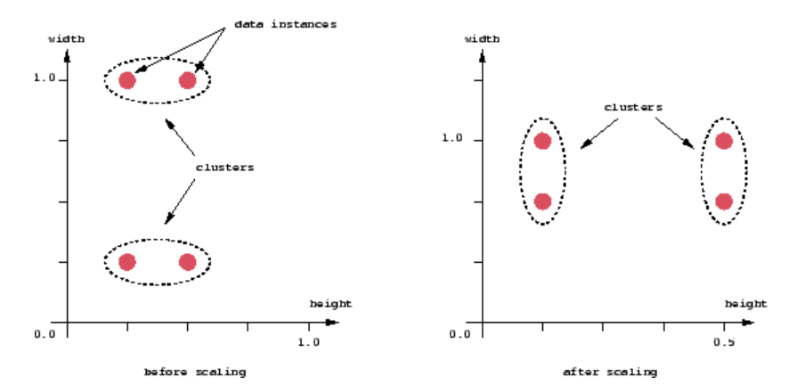
Пример 2

Slide 18
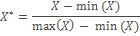
MinMax нормализация
Существует много подходов для нормализации данных. Один из наиболее распространенных - нормализация на основе минимума-максимума. Для такого типа нормализации используется следующая формула:
где X* — это нормализованное значение,
min(X),max(X) – минимальное и максимальное значение атрибута X.
Примечание:данная формула располагает все координаты на отрезке [0;1]

Slide 19
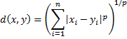
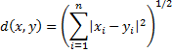
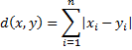
Измерение расстояний
Для многомерных случаев популярной мерой расстояния является метрика Минковского:
При p=2 – метрика Евклида:
При p=1 – Манхэттенское расстояние (расстояние городских кварталов):

Slide 20
Как проверить качество кластеризации на основе расстояния?
После получений результатов кластерного анализа можно проверить правильность кластеризации (т.е. оценить, насколько кластеры отличаются друг от друга).
Для этого рассчитываются средние значения для каждого кластера. При хорошей кластеризации должны быть получены сильно отличающиеся средние для всех измерений или хотя бы большей их части.

Slide 21
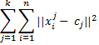
Алгоритм K-means
Простейший алгоритм кластеризации, основанный на определении расстояний. В основе алгоритма – определение k центроидов (по одному для каждого кластера). В дальнейшем центроиды переопределяются, однако их начальное местоположение может сильно повлиять на конечный результат. Весь смысл алгоритма – минимизация целевой функции:

Slide 22
Шаги алгоритма K-means
Определить количество кластеров и выбрать начальные центроиды для каждого кластера.
Сопоставить каждый анализируемый объект кластеру с ближайшим выбранным расстоянием до центроида.
В каждом сформированном кластере пересчитать местоположение центроида на основе объектов, вошедших в кластер.
Повторять шаги 2 и 3 пока местоположение центроидов не перестанет изменяться.
Оценить качество кластеризации. Если плохо – вернуться к шагу 1 и изменить количество кластеров.

Slide 23
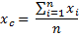
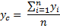
Как пересчитать местоположение центроида?
Простейший вариант – среднее арифметическое соответствующих координат всех объектов кластера. Например, в двумерном случае с координатами x и y:

Slide 24
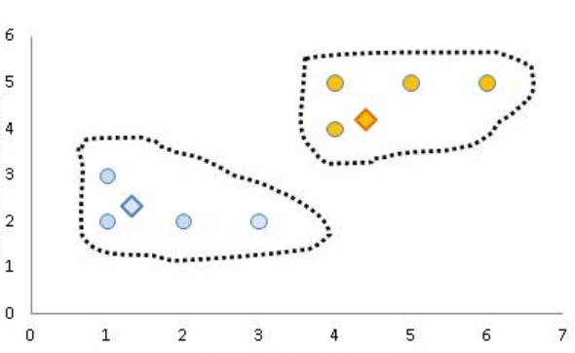
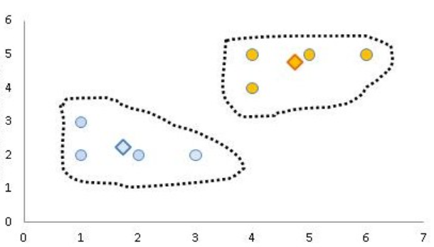
Пример перерасчета местоположения центроидов
До перерасчета
После перерасчета

Slide 25
Недостатки k-means
Алгоритм не всегда находит глобальный минимум, соответствующий целевой функции.
Алгоритм очень чувствителен к начальному определению центроидов (поэтому в сомнительных случаях рекомендуется задавать начальные центроиды несколько раз).
Алгоритм очень чувствителен к количеству определяемых кластеров.
И, тем не менее, это хороший алгоритм, который адаптирован для многих предметных областей и дает хороший результат при правильном использовании.

Slide 26
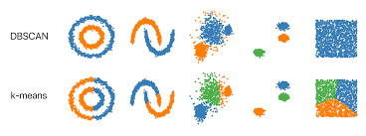
Кластеризация DBSCAN
DBSCAN (Density-Based Spatial Clustering of Applications with Noise) — это один из популярных алгоритмов кластеризации, который выделяет кластеры на основе плотности точек в пространстве. В отличие от других алгоритмов, таких как k-means, DBSCAN не требует заранее задавать количество кластеров и эффективно работает с кластерами произвольной формы и с шумами в данных.

Slide 27
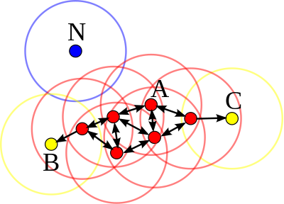
Плотность
Плотность в контексте DBSCAN определяется числом точек данных в окрестности определённого радиуса. Параметры алгоритма:
eps (ε): Радиус окрестности точки.
min_samples: Минимальное число точек в радиусе eps, чтобы окрестность точки считалась достаточно плотной.
Типы точек
Core Point (Основная точка): Точка, в окрестности eps которой находится не менее min_samples точек, включая саму точку.
Border Point (Граничная точка): Точка, которая находится в окрестности eps основной точки, но сама не является основной.
Noise Point (Шумовая точка): Точка, которая не является ни основной, ни граничной.

Slide 28
Введение в нейронные сети и глубокое обучение

Slide 29
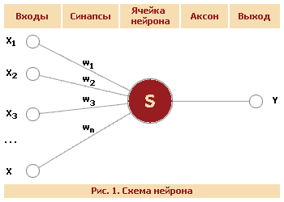
Основы нейронных сетей
Нейрон:
Основная единица нейронной сети.
Имитирует работу биологического нейрона.
Выполняет взвешенное суммирование входных сигналов, применяет функцию активации и передает результат на выход.

Slide 30
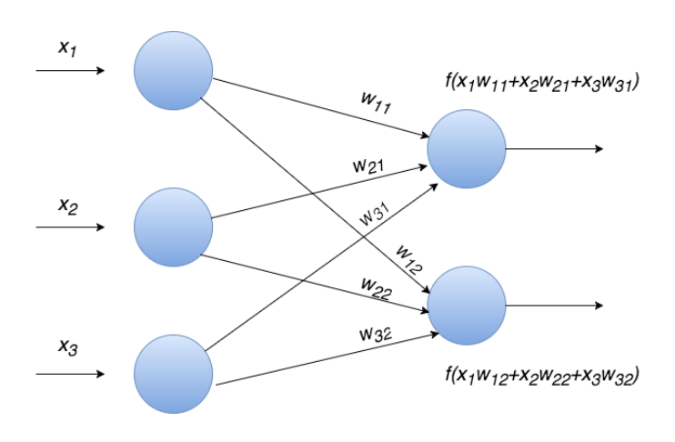
Полносвязный слой (Dense Layer):
Слой нейронов, каждый из которых связан со всеми нейронами предыдущего слоя.
Каждый нейрон имеет свои веса и смещение (bias).

Slide 31
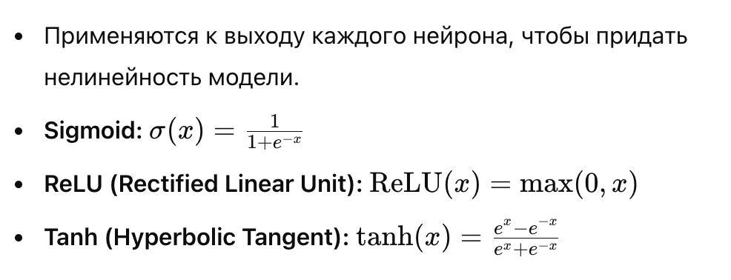
Функции активации

Slide 32
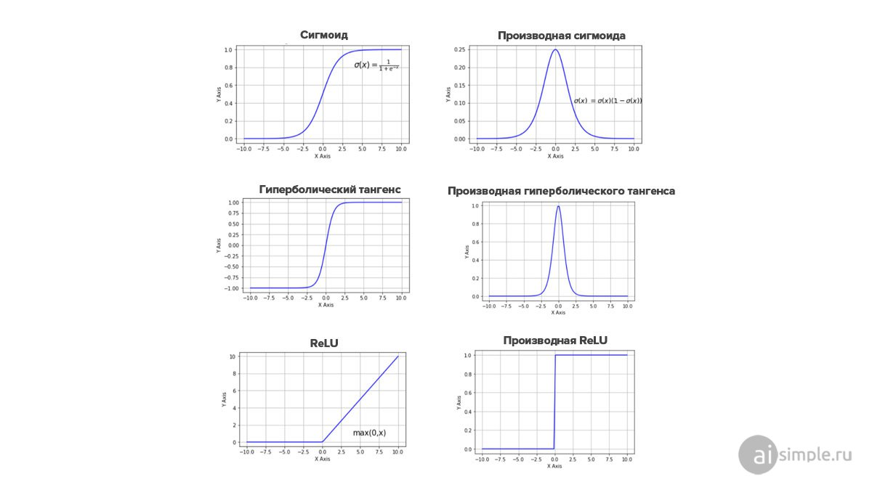

Slide 33
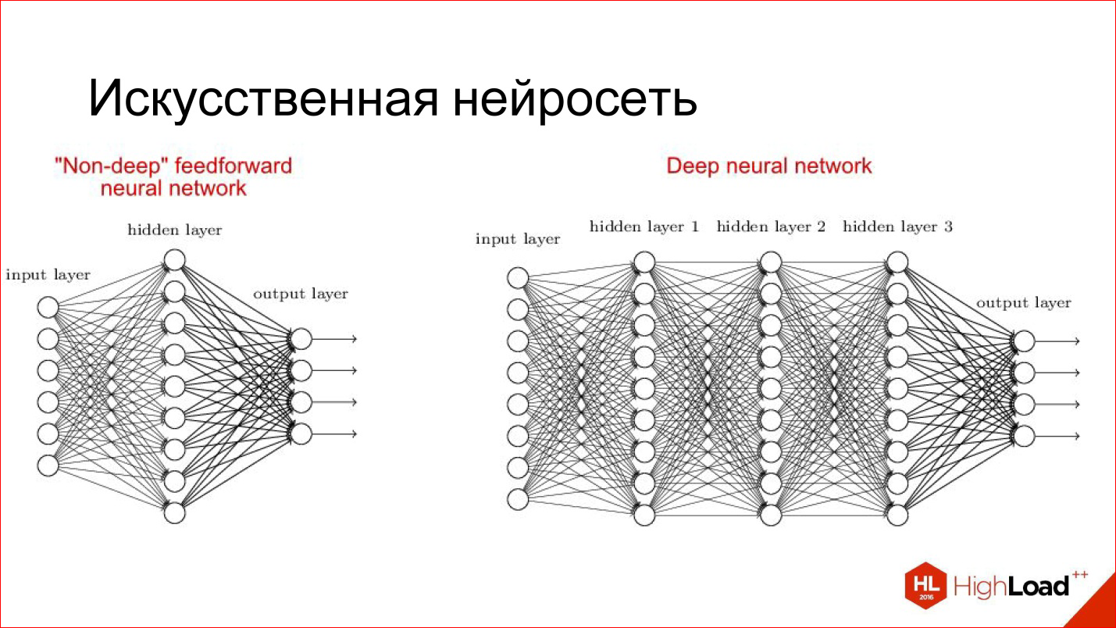
Архитектура нейронной сети
Входной слой: принимает входные данные.
Скрытые слои: один или более слоев между входным и выходным слоями, которые извлекают признаки.
Выходной слой: выдает предсказания модели

Slide 34
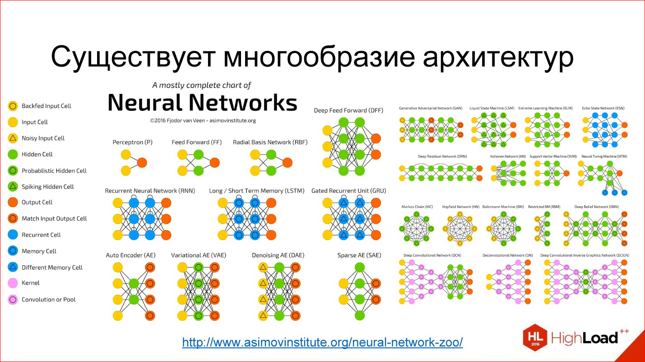

Slide 35
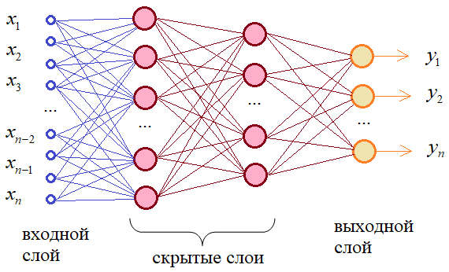
Основные архитектуры нейронных сетей
Полносвязные нейронные сети (Fully Connected Neural Networks)
Все нейроны каждого слоя связаны со всеми нейронами предыдущего слоя.
Применяются для задач регрессии и классификации.

Slide 36

Сверточные нейронные сети (Convolutional Neural Networks, CNN)
Специализируются на обработке данных, имеющих сеточную структуру (например, изображения).
Основные компоненты: сверточные слои, пулинг слои, полносвязные слои.
Примеры использования: распознавание объектов на изображениях, классификация изображений.

Slide 37
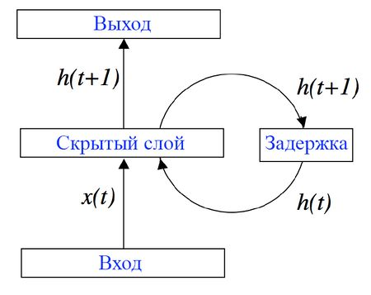
Рекуррентные нейронные сети (Recurrent Neural Networks, RNN)
Обрабатывают последовательные данные, учитывая временную зависимость.
Основной компонент: рекуррентные слои.
Примеры использования: обработка текста, временных рядов, распознавание речи.

Slide 38
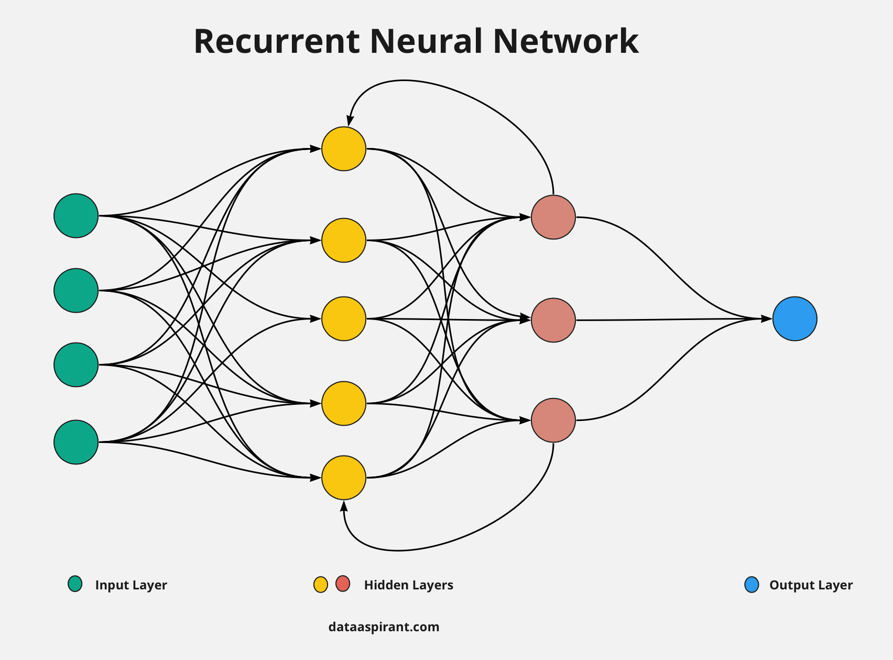

Slide 39
Глубокие нейронные сети (Deep Neural Networks)
Содержат множество скрытых слоев.
Могут обучаться сложным представлениям данных.
Применяются в задачах, требующих высокой точности и обработки больших объемов данных.

Slide 40
Обучение нейронных сетей
Прямое распространение (Forward Propagation):
Процесс, при котором входные данные проходят через все слои сети до выхода.
Вычисляется выход модели на основе текущих весов.
Функция потерь (Loss Function):
Определяет, насколько хорошо модель предсказывает целевые значения.
Примеры: MSE (Mean Squared Error) для регрессии, Cross-Entropy для классификации.

Slide 41
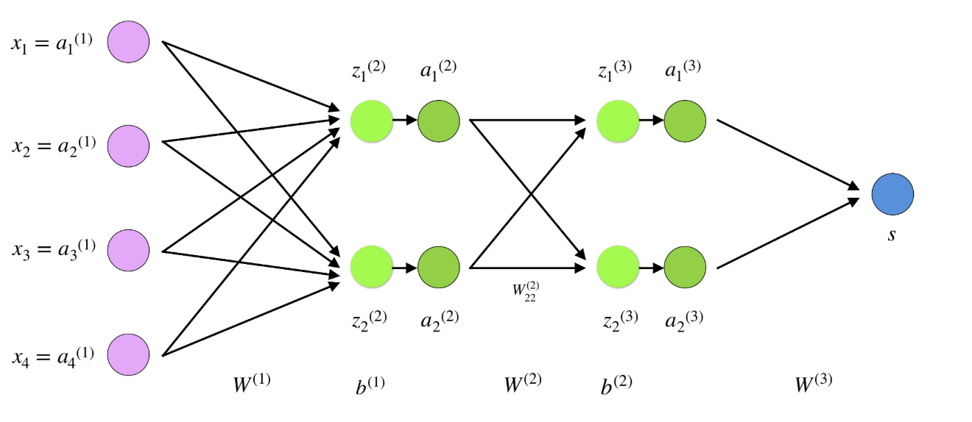
Обратное распространение ошибки (Backpropagation):
Процесс, при котором ошибка, вычисленная на выходе, распространяется обратно через сеть.
Обновляются веса всех слоев с использованием градиентного спуска.

Slide 42
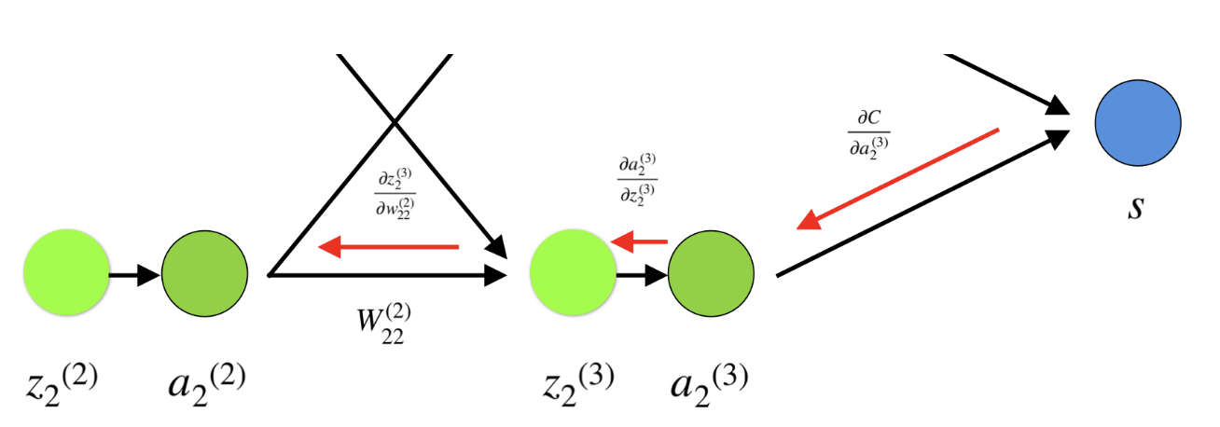
Прямое распространение (Forward Propagation):
В этом этапе входные данные проходят через сеть от входного слоя к выходному.
Вычисляются активации для каждого слоя и предсказание на выходе сети.
Вычисление ошибки (Error Calculation):
Ошибка (loss) вычисляется как разница между предсказанным значением и истинным значением.
Используются различные функции потерь, например, среднеквадратичная ошибка (MSE) для регрессии или перекрестная энтропия (Cross-Entropy) для классификации.
Обратное распространение (Backward Propagation):
Ошибка на выходе сети распространяется назад через все слои.
Вычисляются градиенты функции потерь относительно каждого веса и смещения сети с использованием правила цепочки.
Обновление весов (Weights Update):
Веса обновляются с использованием градиентного спуска или его вариаций.
На каждом шаге веса изменяются в направлении, противоположном градиенту функции потерь.

Slide 43
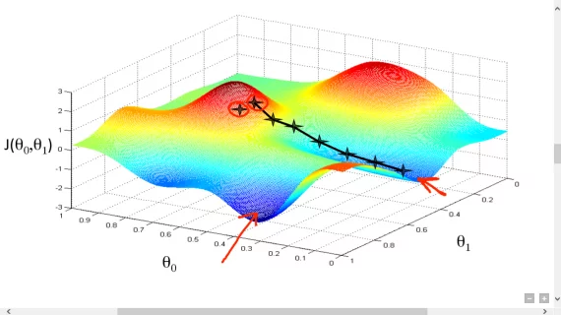
Градиентный спуск (Gradient Descent):
Алгоритм оптимизации, используемый для минимизации функции потерь.
Обновляет веса модели в направлении отрицательного градиента функции потерь.

Slide 44
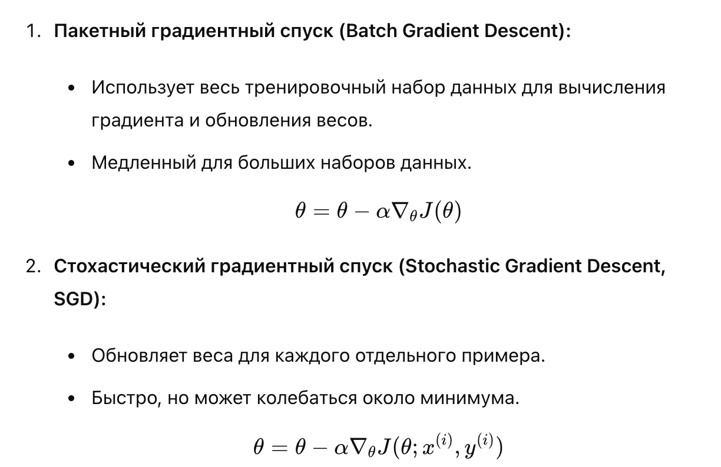

Slide 45
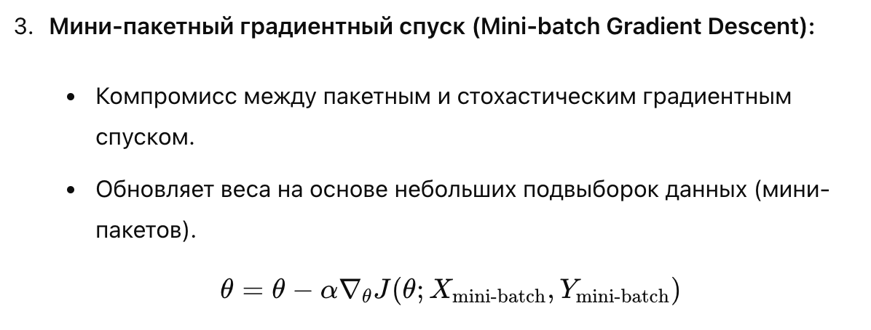
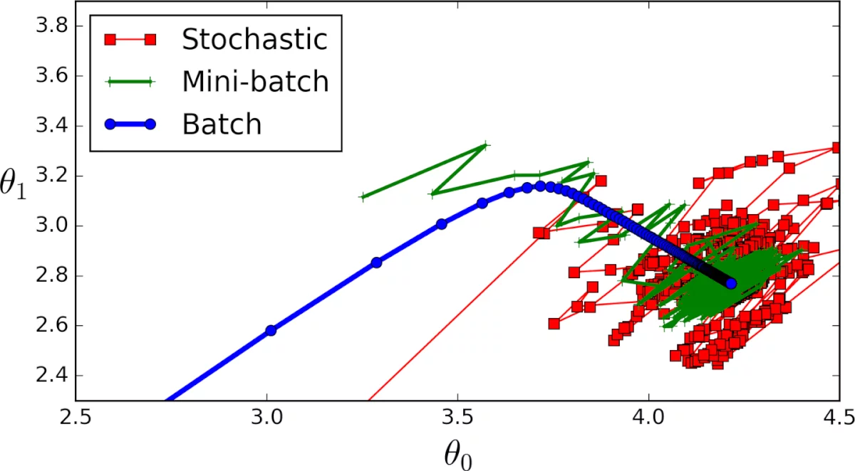

Slide 46
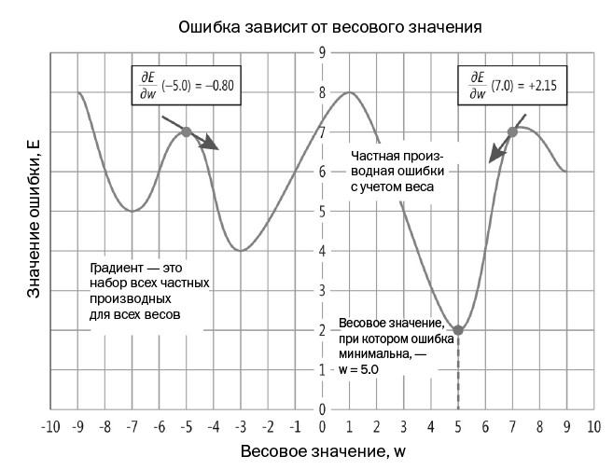

Slide 47
